Slide 1
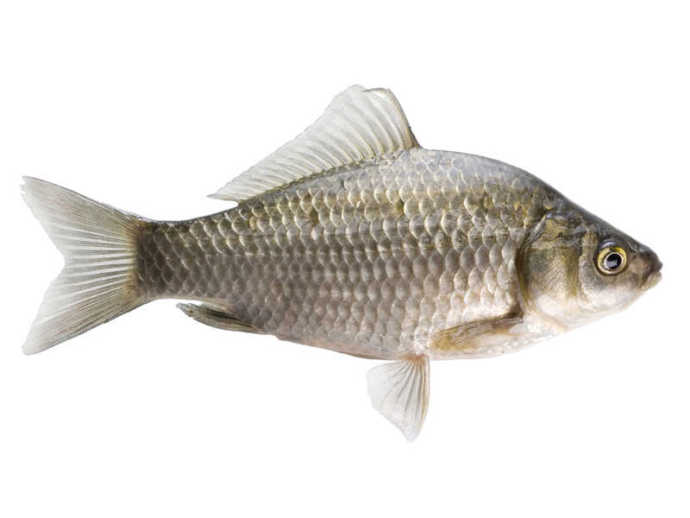
Tko je najbolje zaštićen
Prilagodbe organizama vodenih staništa

Slide 2
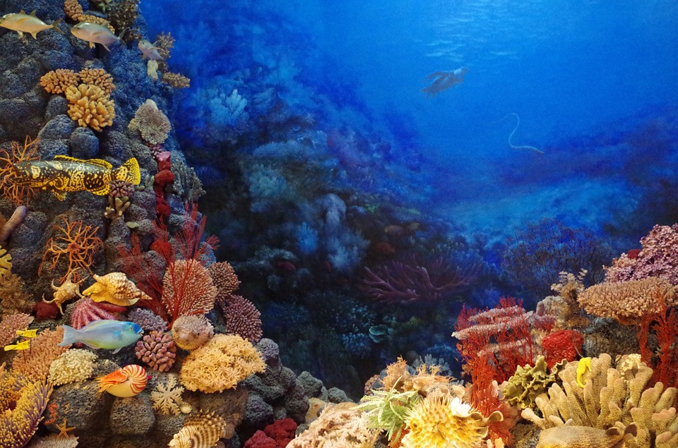
Prijeti li prikazanim organizmima opasnost od isušivanja?

Slide 3
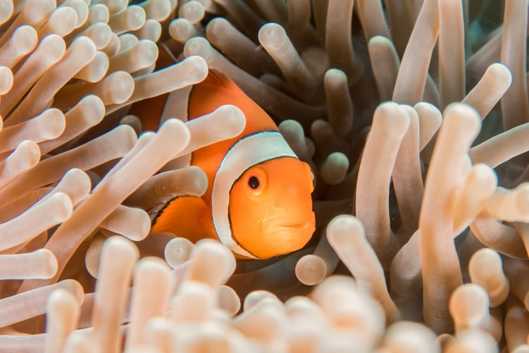
U vodi
Nema opasnosti od isušivanja
Manja potreba za regulacijom tjelesne temperature
Nema velikih temperaturnih promjena

Slide 4
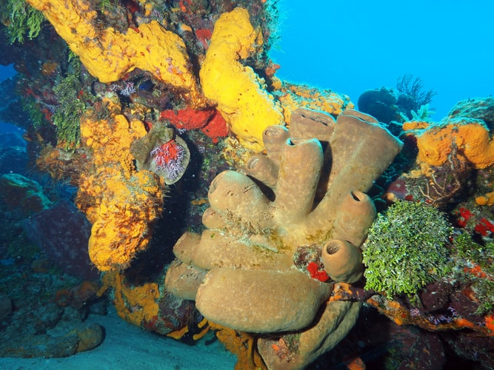
Spužve
Površina tijela
Izmjena plinova i štetnih tvari

Slide 5
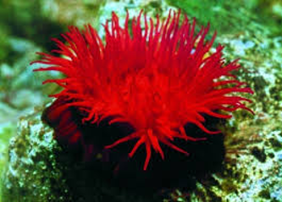
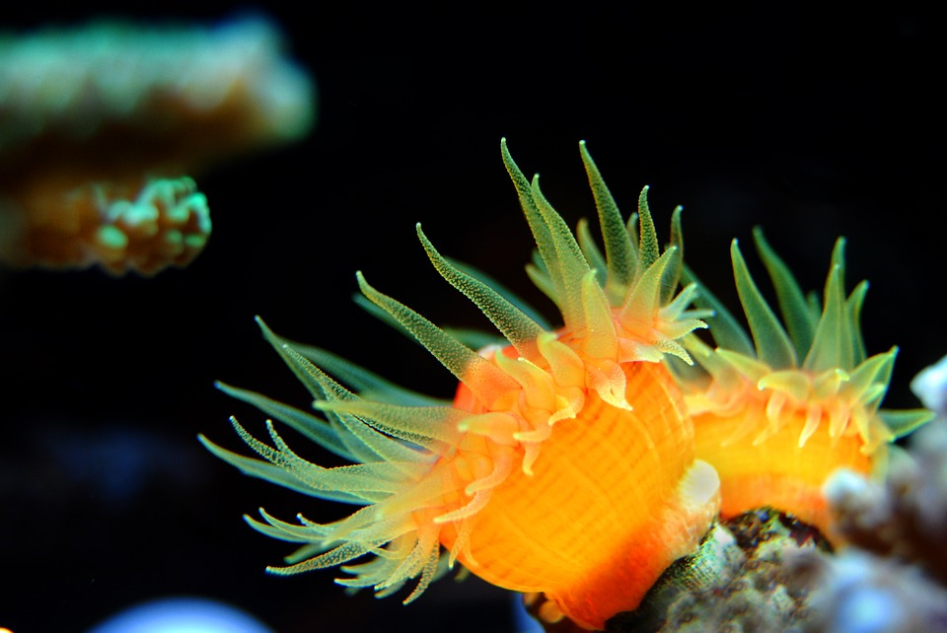
Žarnjaci
Koralji, meduze, vlasulje, moruzgve
Žarne stanice za omamljivanje plijena

Slide 6
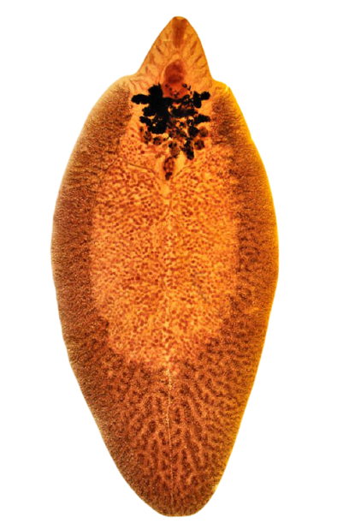
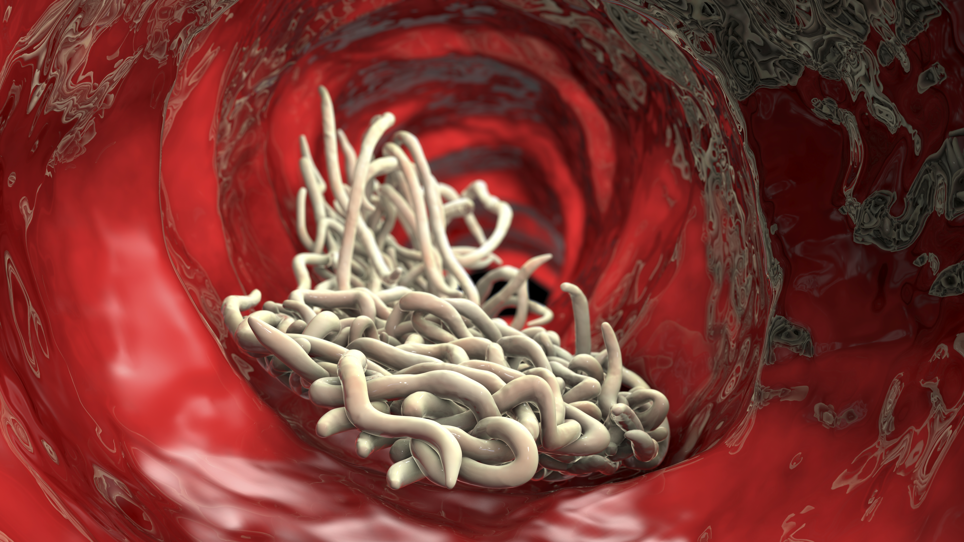
Plošnjaci – nametnici (metilji, trakavice, gliste)
Zaštitna kutikula (ovojnica) ih štiti od probavnih sokova domaćina

Slide 7
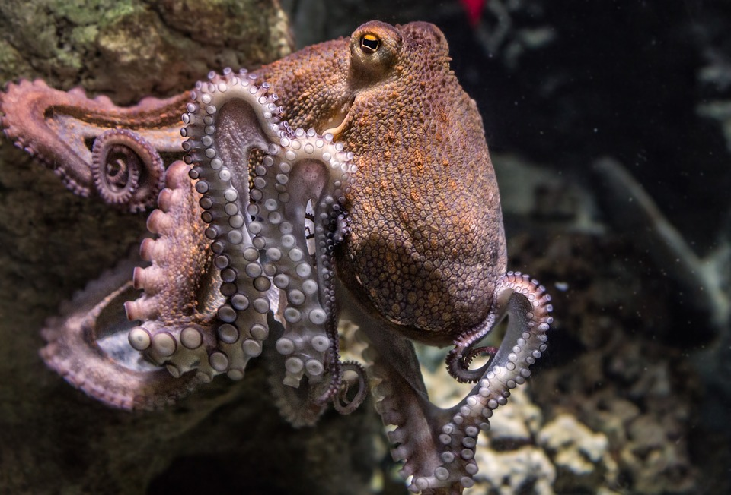
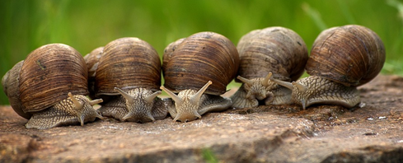

Mekušci
Puževi, školjkaši, glavonošci
PLAŠT (tanka kožica)
Izlučuje vapnene ljušture ili kućice – zaštita od grabežljivaca
DDS Istraži
Kako se izrađuju zbirke puževa i školjkaša

Slide 8
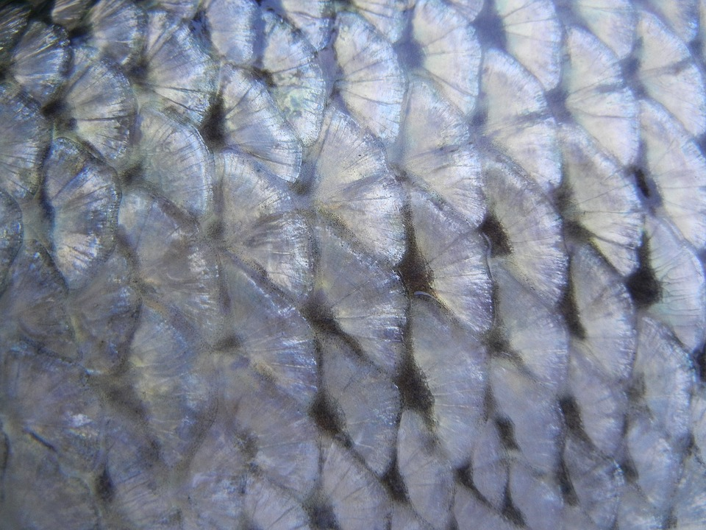
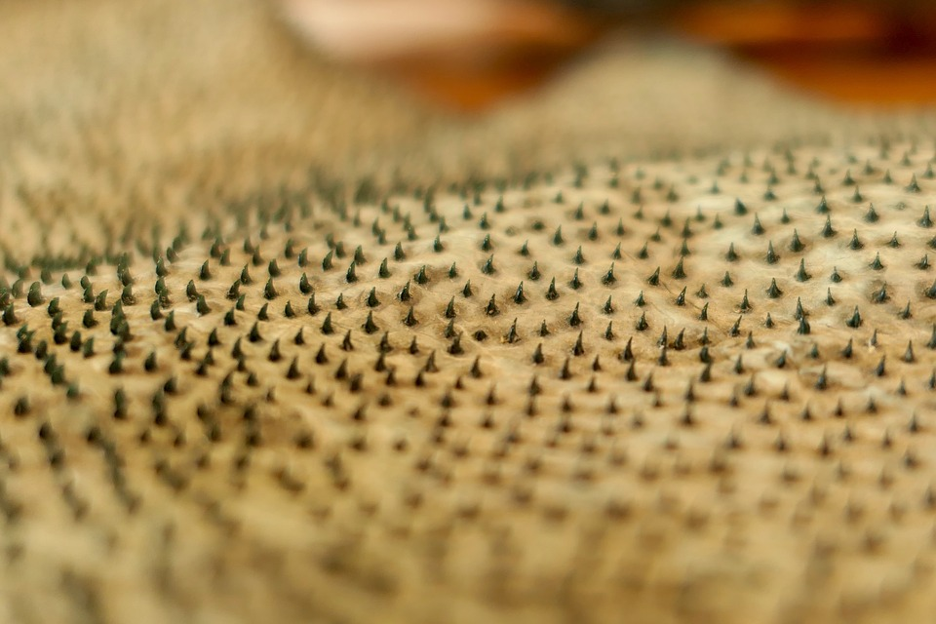
Ribe
Koštunjače
ljuske (smanjuju otpor)
Hrskavičnjače
ljuske sa zubićima

Slide 9
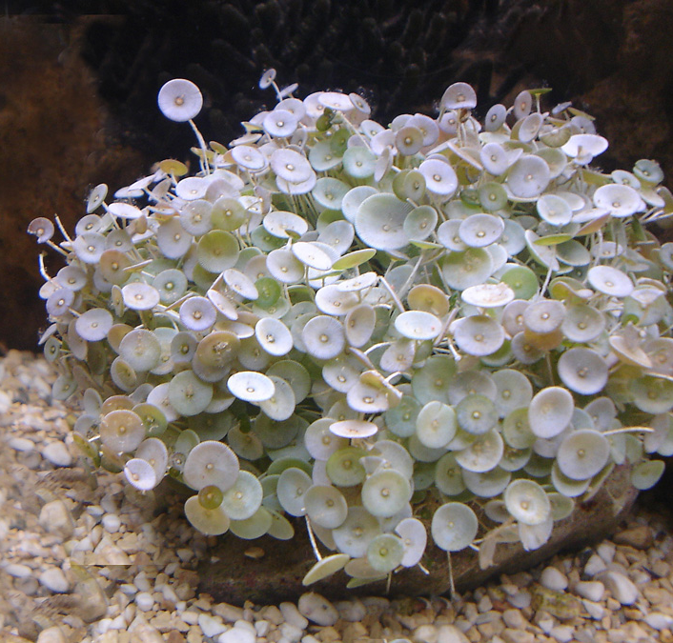
JADRANSKI KLOBUČIĆ
Jadranski klobučić
Zelena alga
Sadrži vapnenac → bijela boja

Slide 10
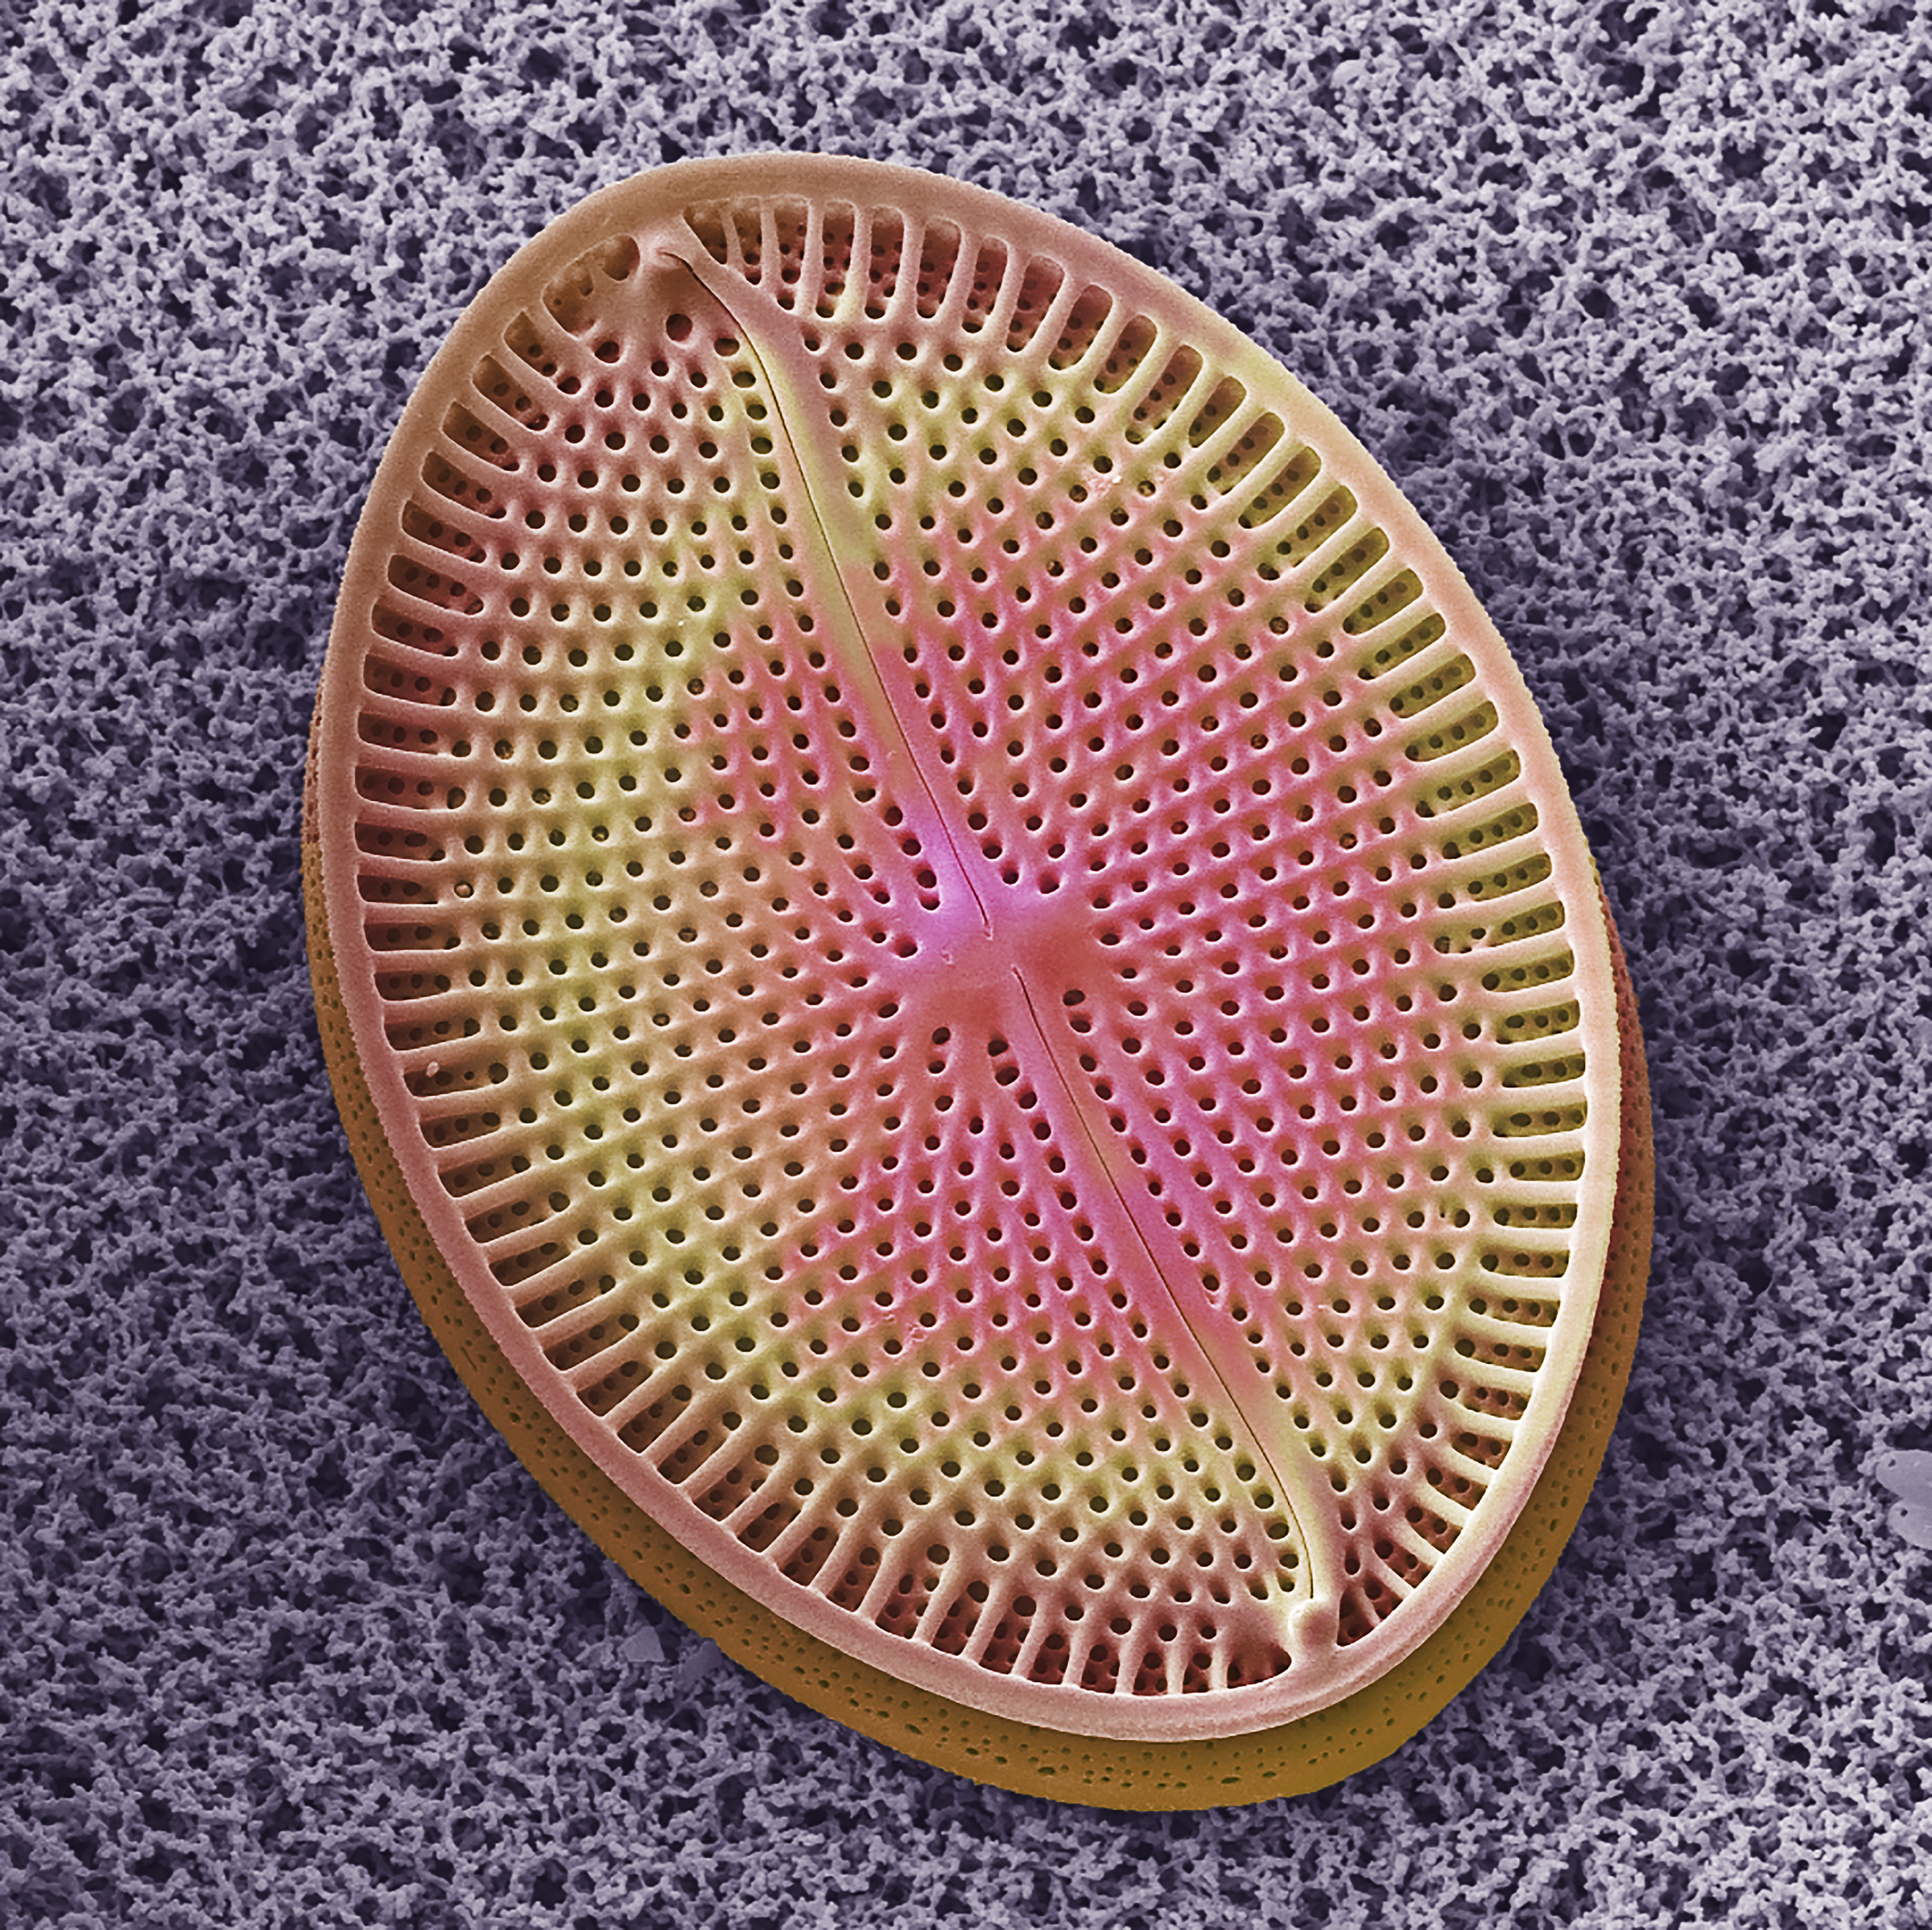
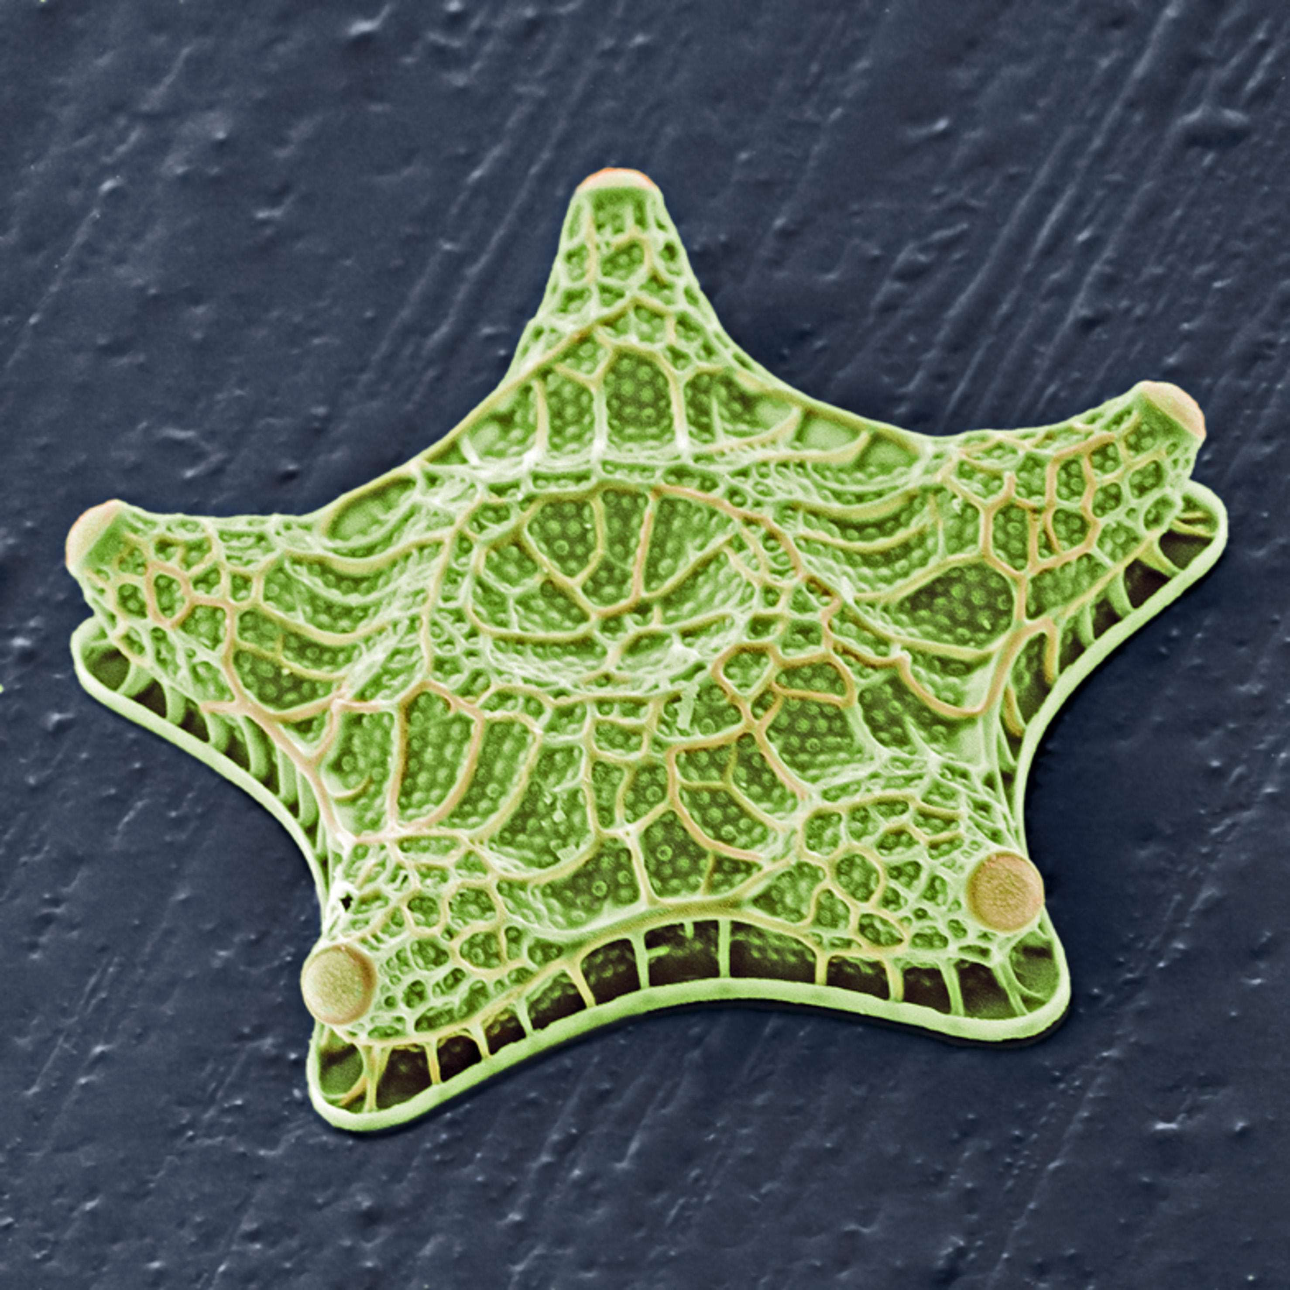
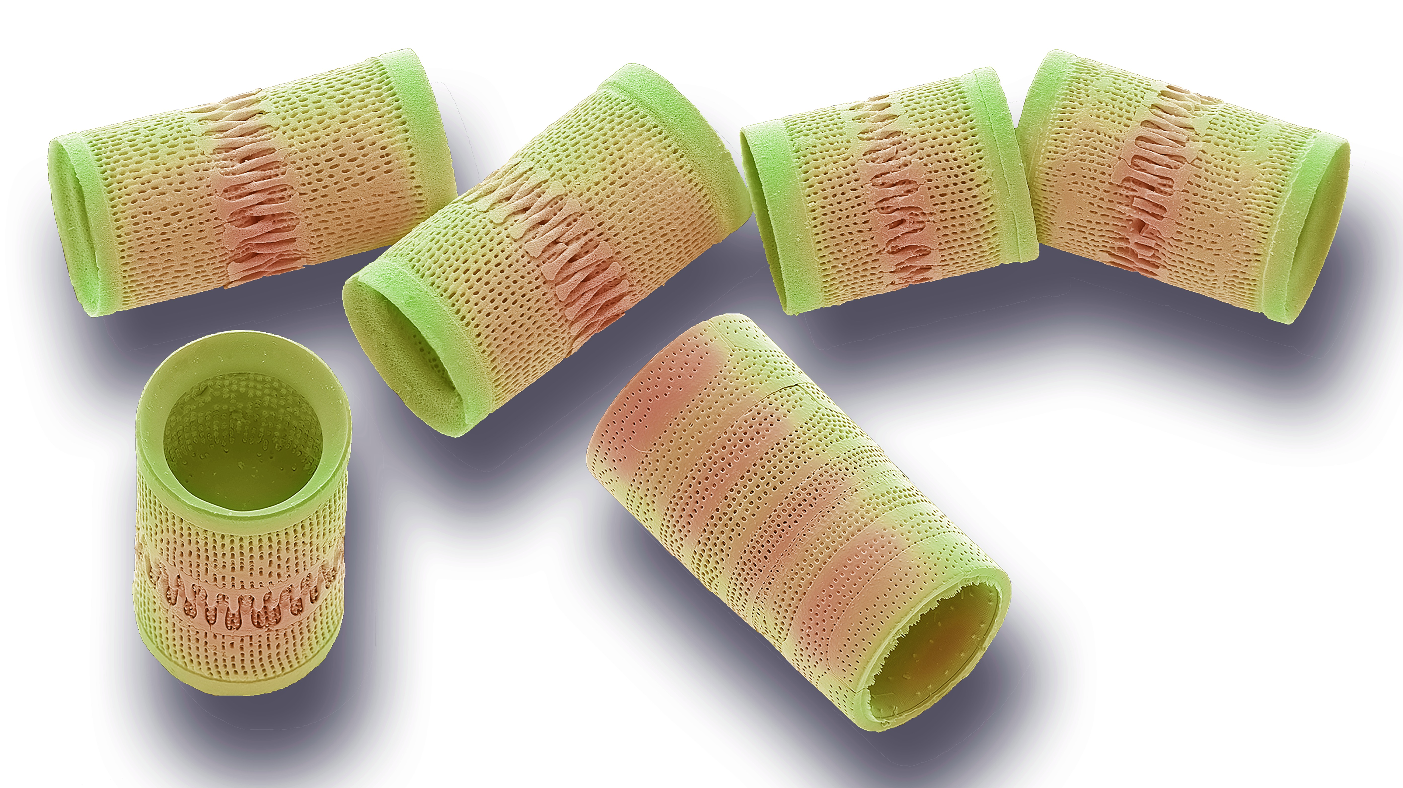

Alge kremenjašice
Jednostanične alge
Kremene ljušture
Poput Petrijevih zdjelica
Vizualno +

Slide 11
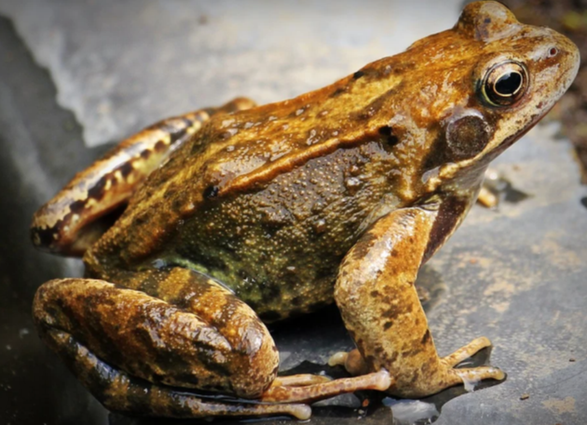
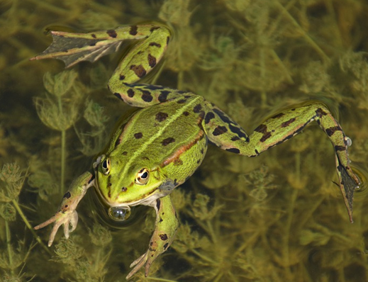
Žive na kopnu, ali vole vlažna staništa i vodu

Slide 12
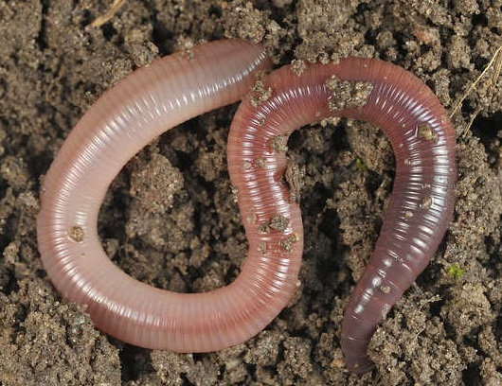
Gujavica
Vlažna koža
Lakše otapanje kisika

Slide 13
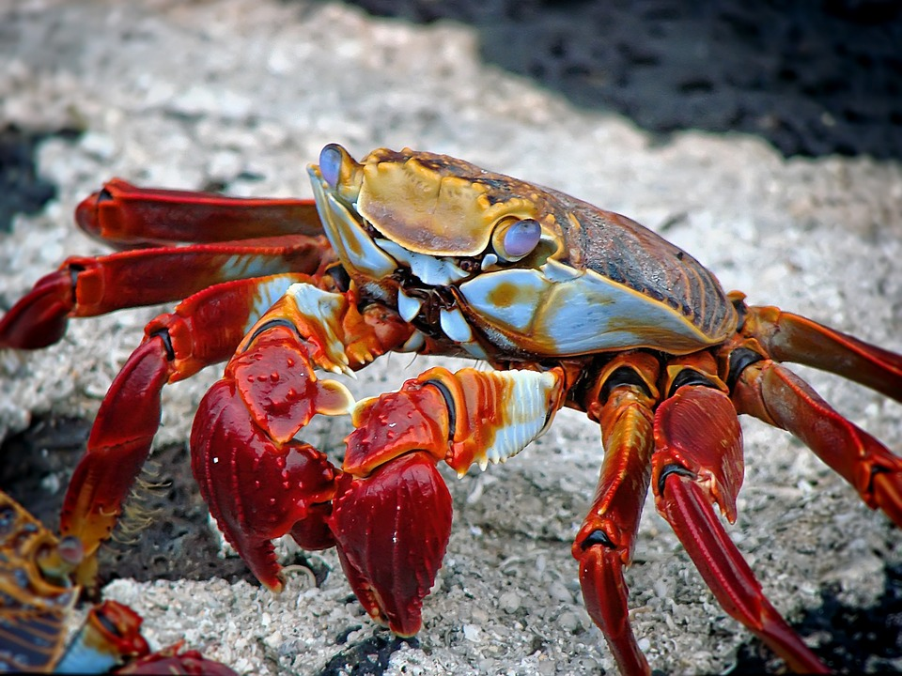
Rakovi
Čvrst oklop
Hitin učvršćen kalcijevim karbonatom
Presvlače se

Slide 14
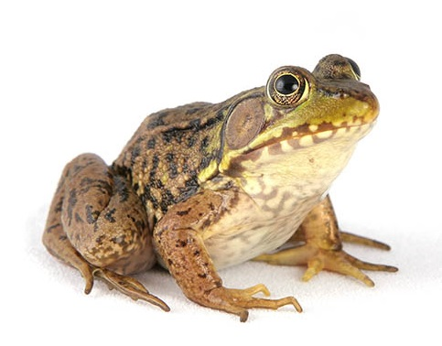
Vodozemci
Koža tanka
Glatka
Izmjena plinova

Slide 15
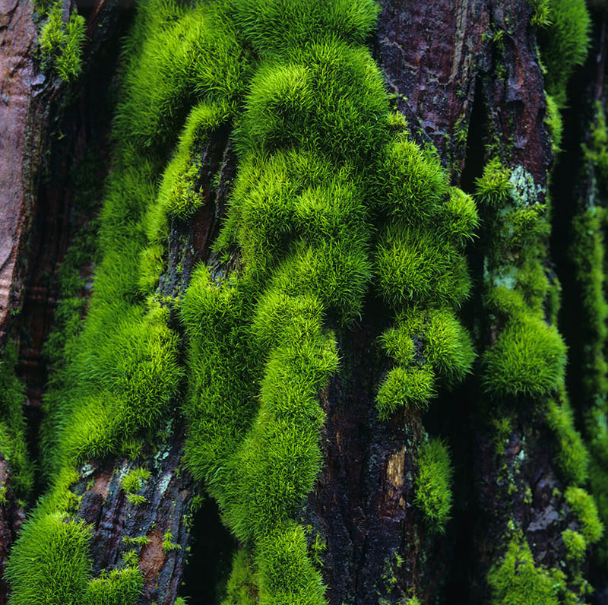
Mahovine
Pokrov slabo razvijen
Žive na vlažnim staništima
Vodu primaju cijelim tijelom

Slide 16
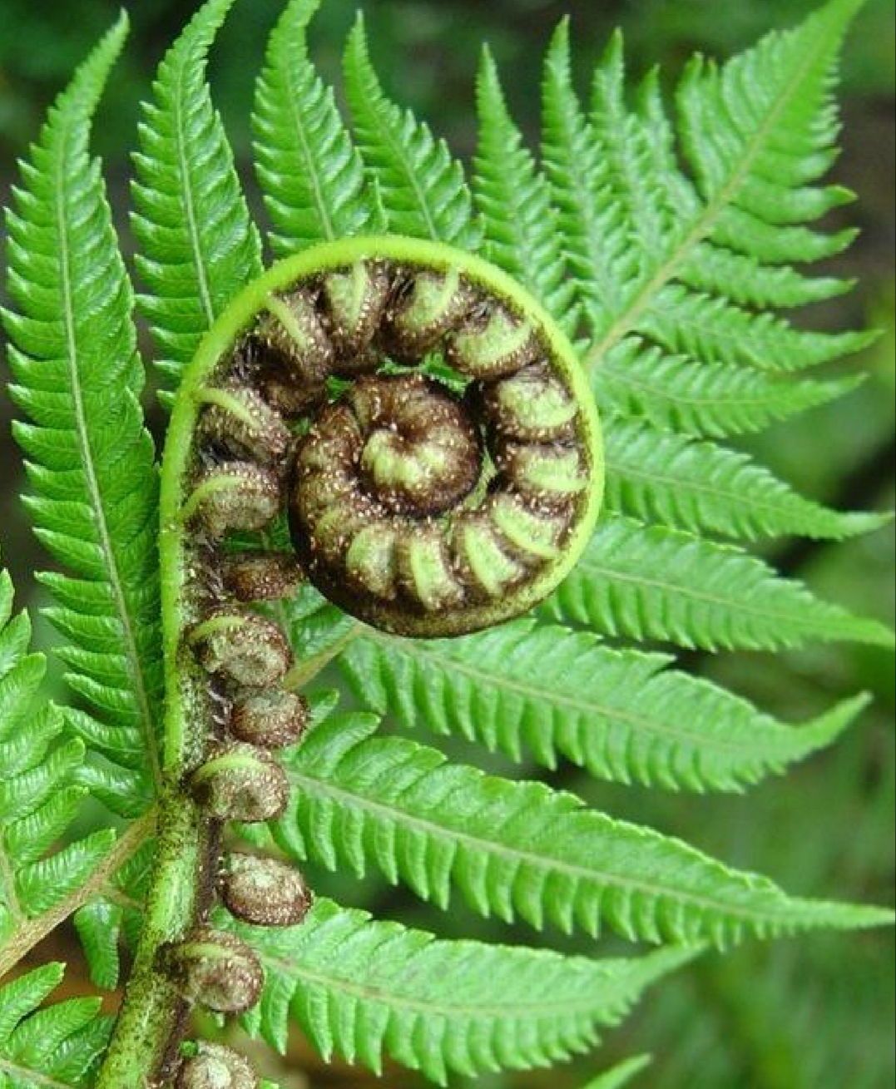
Papratnjače
Prave kopnene biljke
Voda za razmnožavanje
Pokrov slabo razvijen
Štiti od isušivanja

Slide 17
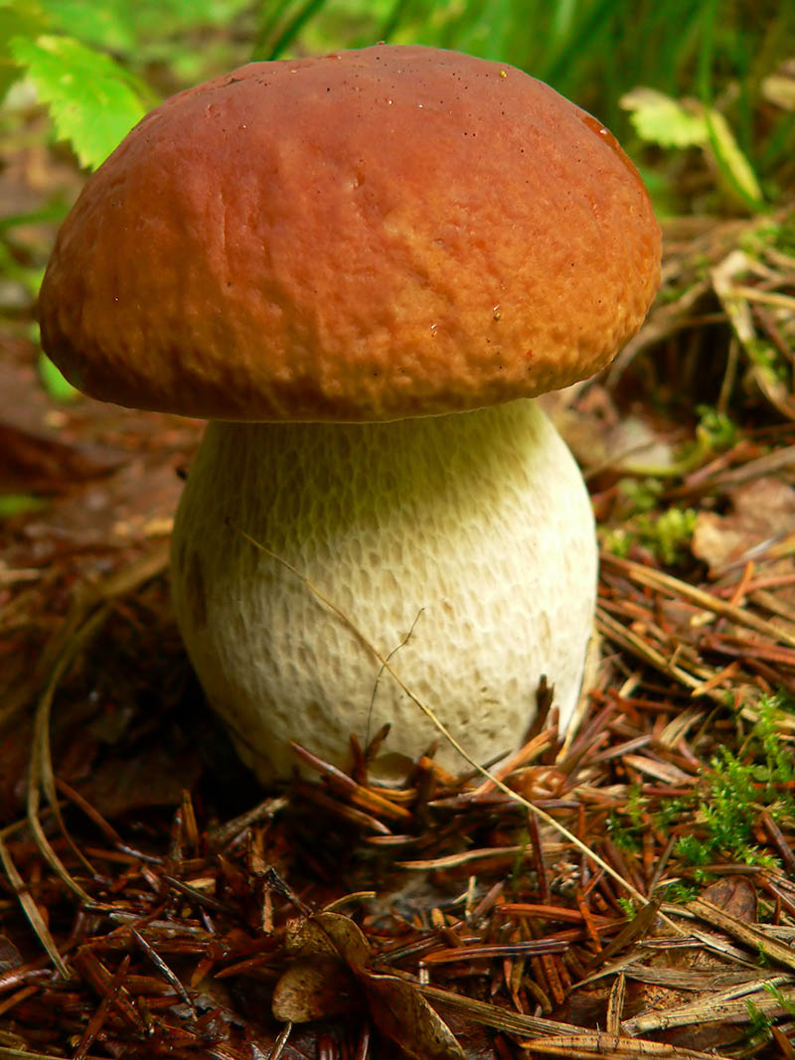
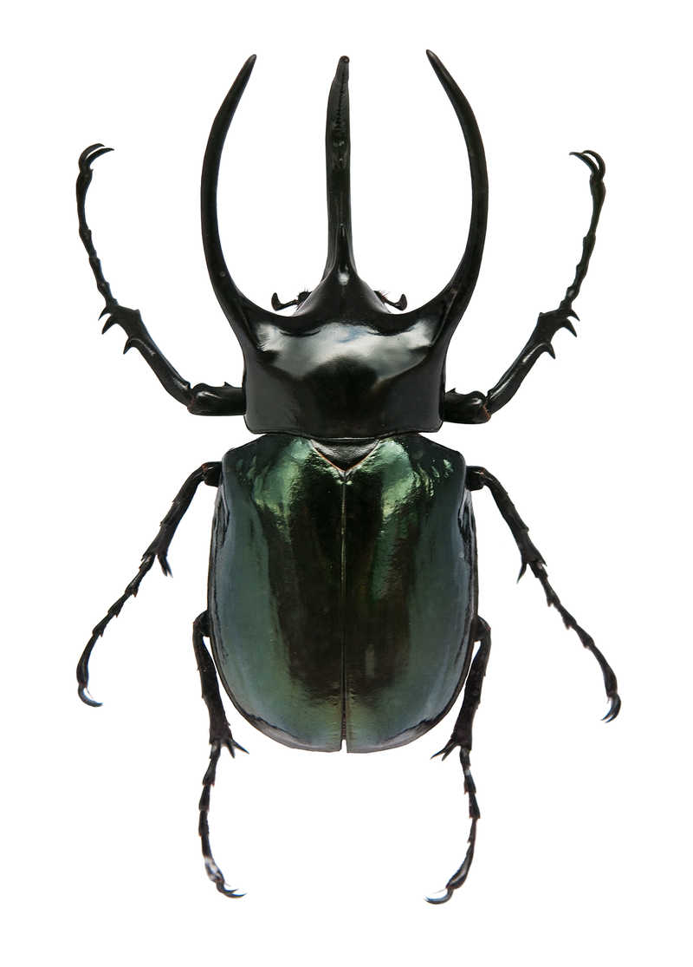
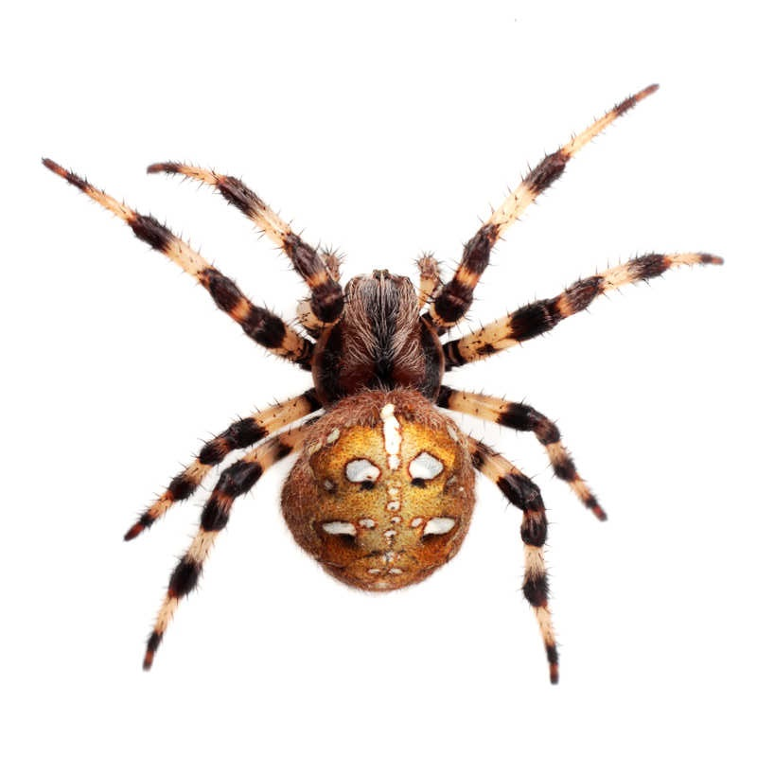
Kukci, pauci, gljive
Hitin – štiti od isušivanja
Prilagodbe na kopneni način života

Slide 18
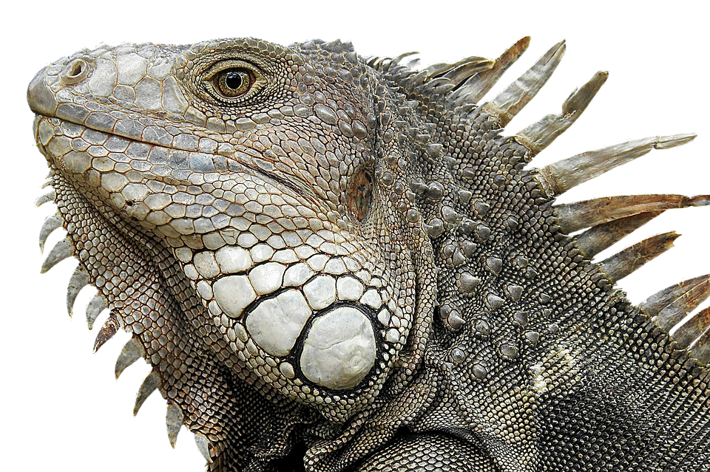
Gmazovi
Rožnate ljuske
Štite od isušivanja

Slide 19
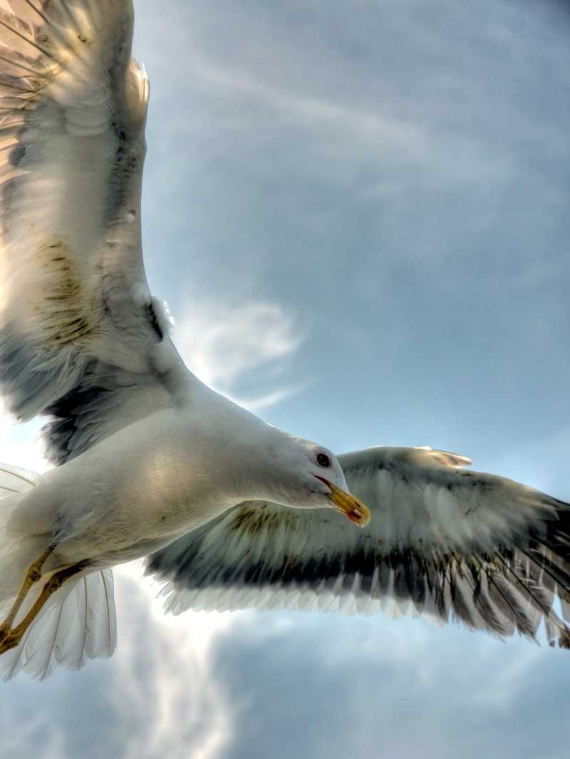
Ptice
Perje
Mast iz trtične žlijezde
MITARENJE – izmjena perja
DDS Istraži
Kako napraviti jaje koje skakuće poput lopte

Slide 20
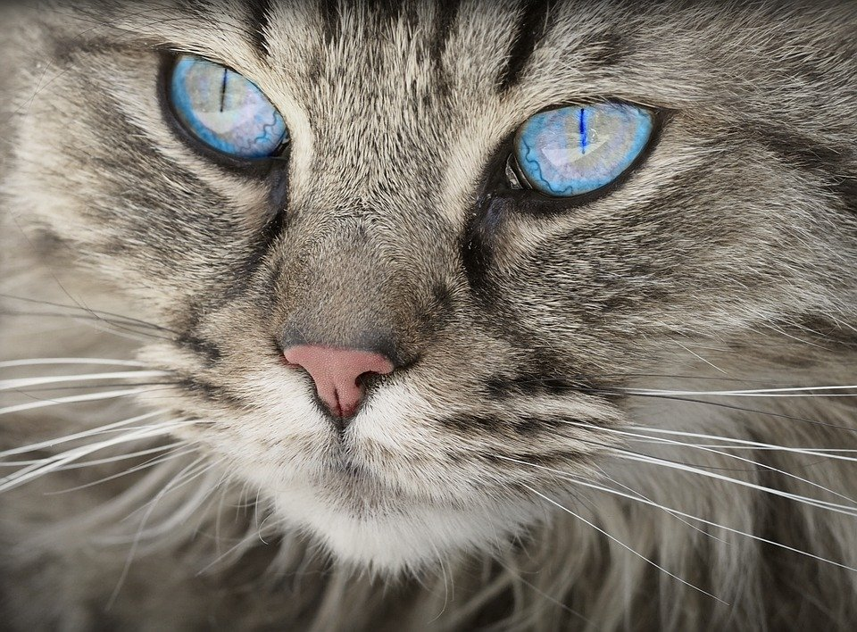

Sisavci
Dlaka
LINJANJE – izmjena dlake
Istraži
Kako izgleda pokrov ptica i sisavaca
RB str. 80.

Slide 21
Hladnokrvni organizmi
Toplokrvni organizmi
Ribe
Vodozemci
Gmazovi
Beskralježnjaci
Ptice
Sisavci

Slide 22



Provjeri znanje
Tko je najbolje zaštićen
Provjeri znanje – Toplokrvni ili hladnokrvni?

Slide 23
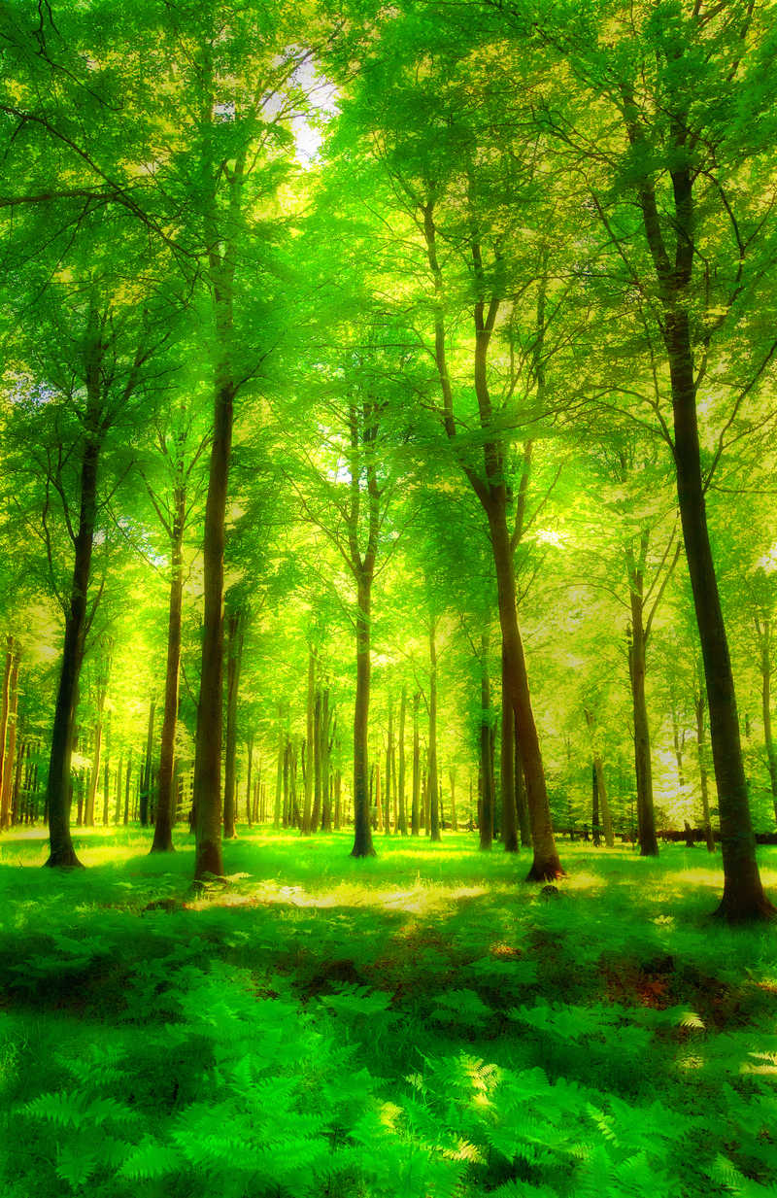
Prave kopnene biljke

Slide 24
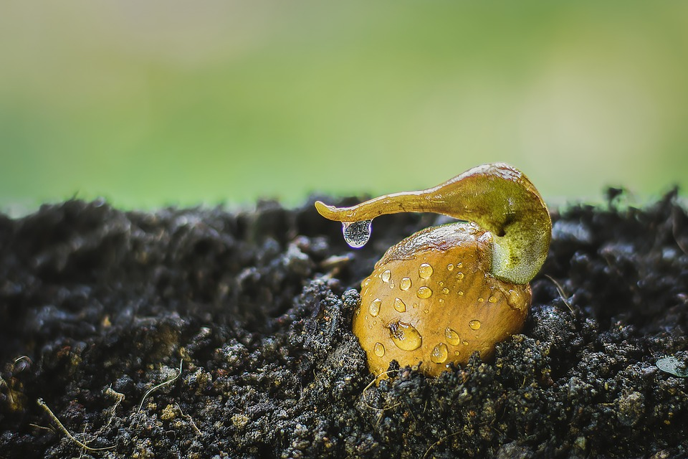
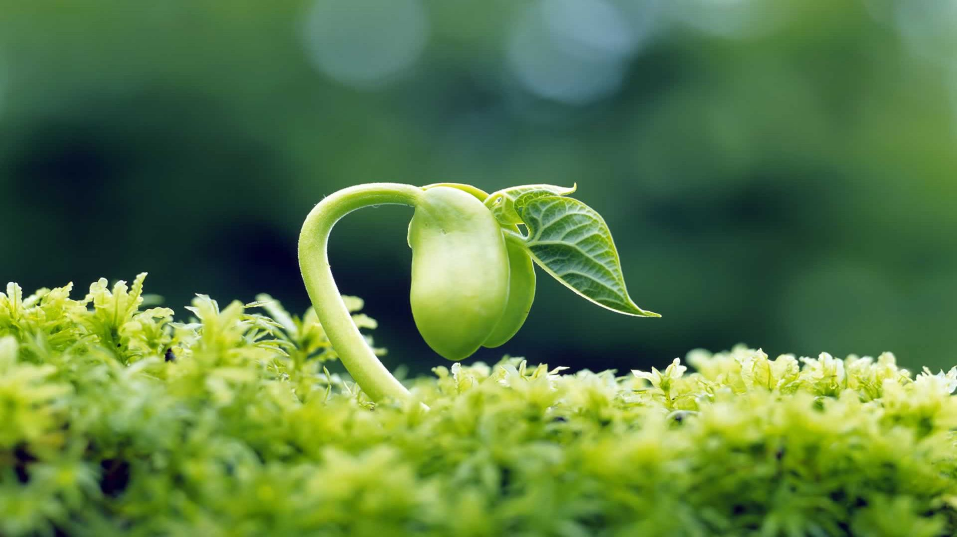
Sjemenka
Sjemena lupina
Zaštita od isušivanja

Slide 25
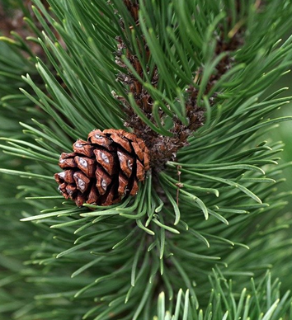
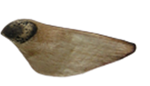
Golosjemenjače
Sjemenka na otvorenoj plodnoj ljusci
Bor, smreka, jela

Slide 26
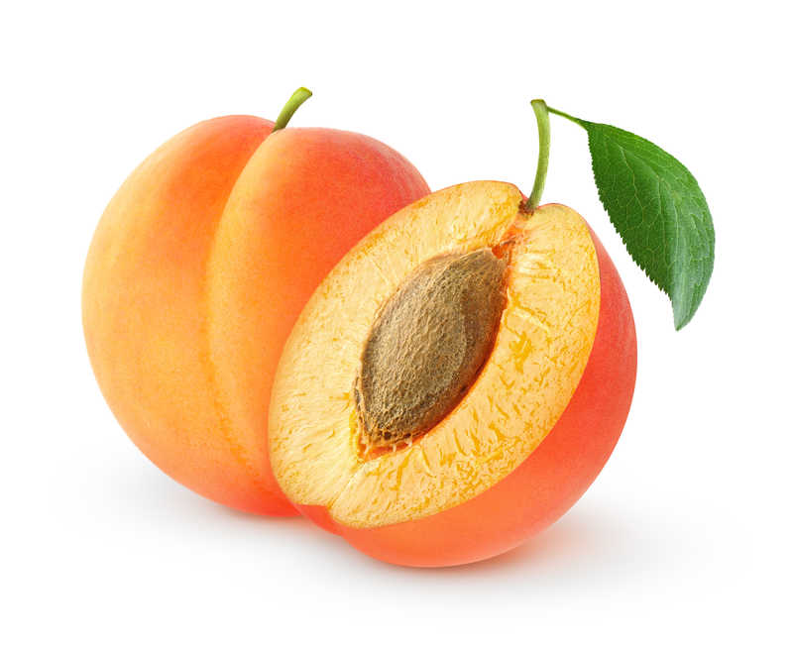
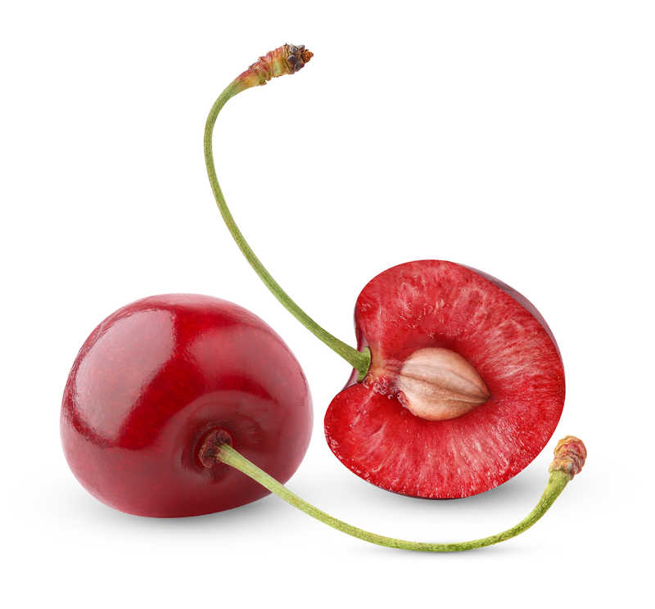
Kritosjemenjače
Sjemenka skrivena u plodu
Vizualno +

Slide 27
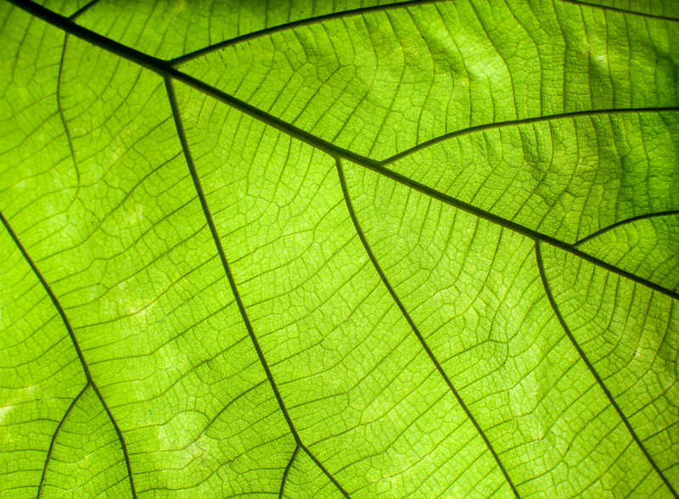
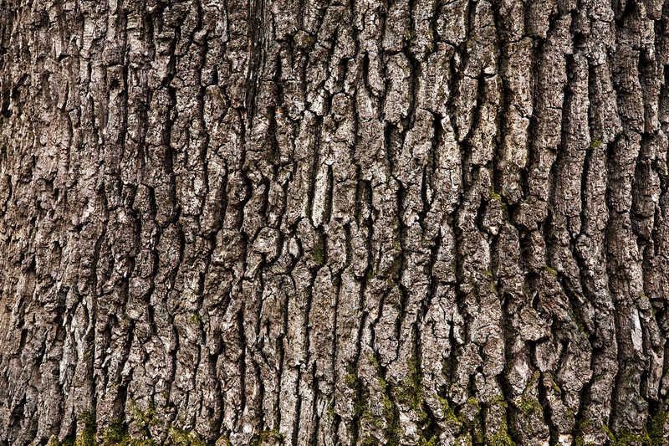
Biljke
Kora
Zaštita od isušivanja
List – pokožica

Slide 28
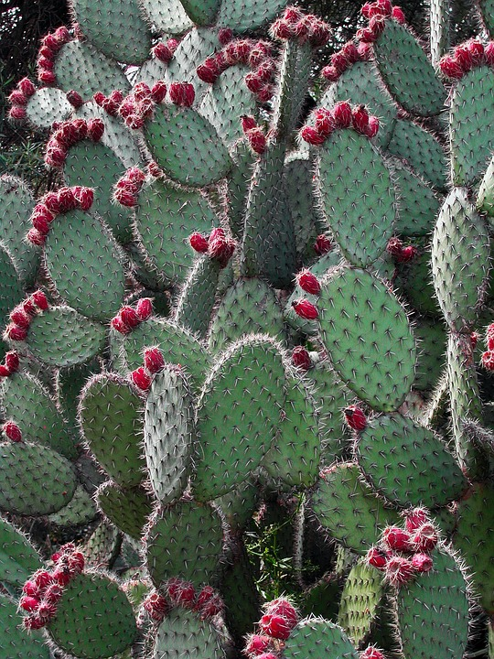
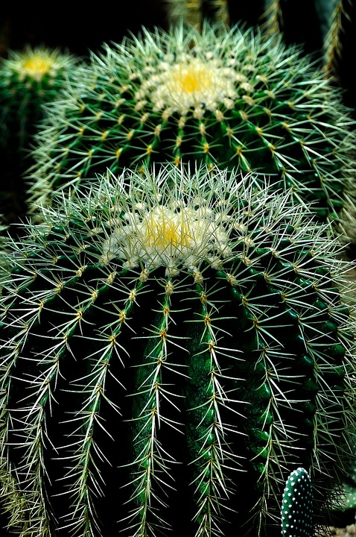
Smanjenje transpiracije
Iglice
Bodlje
Dlačice
Vosak

Slide 29
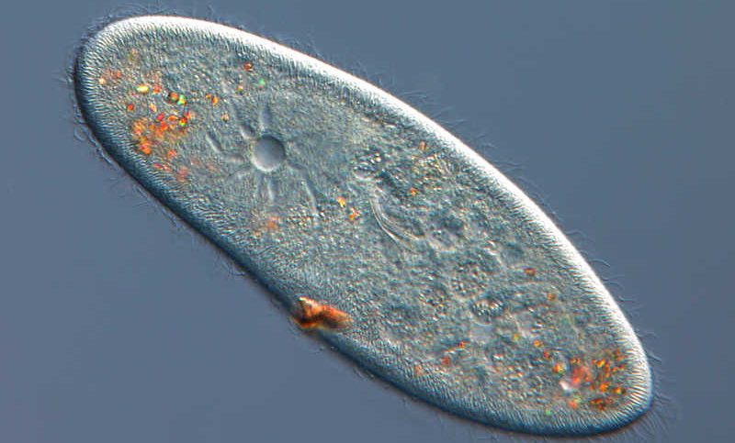
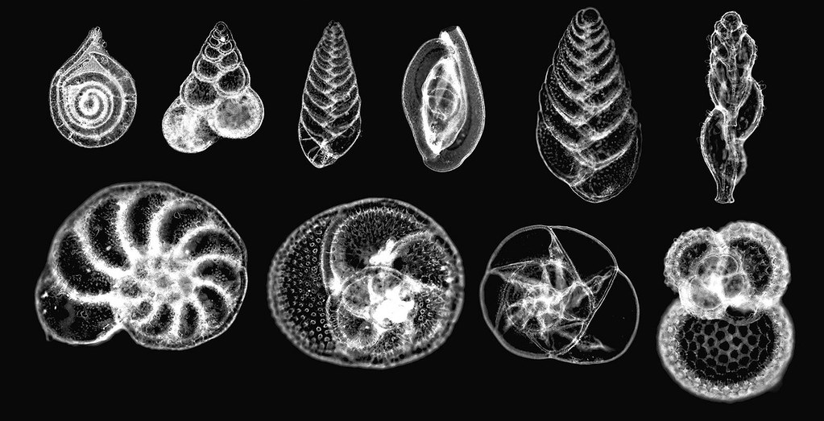
Jednostanični organizmi
Stanična membrana
Krednjaci
Ljušturice od kalcijeva karbonata

Slide 30
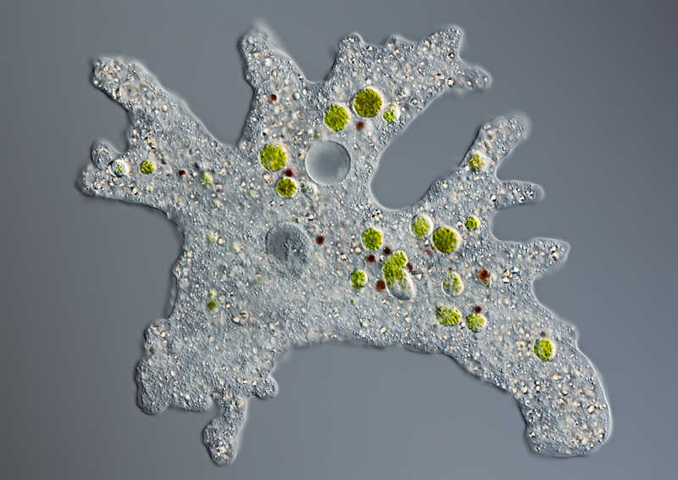
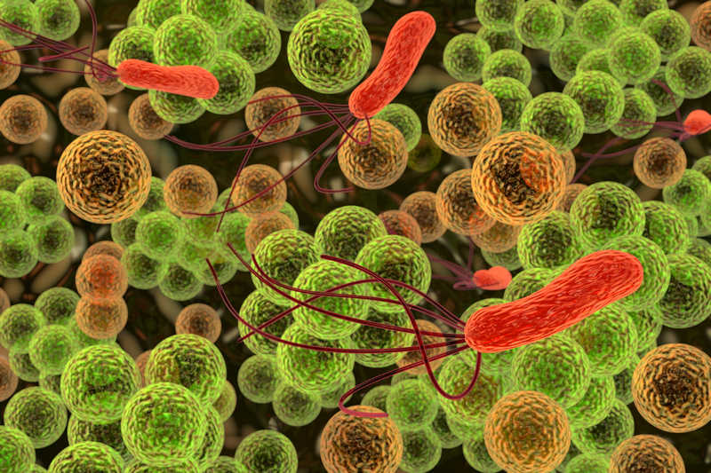
Bakterije
Stvaraju spore
Ameba
Bez vode stvara čahuru

Slide 31
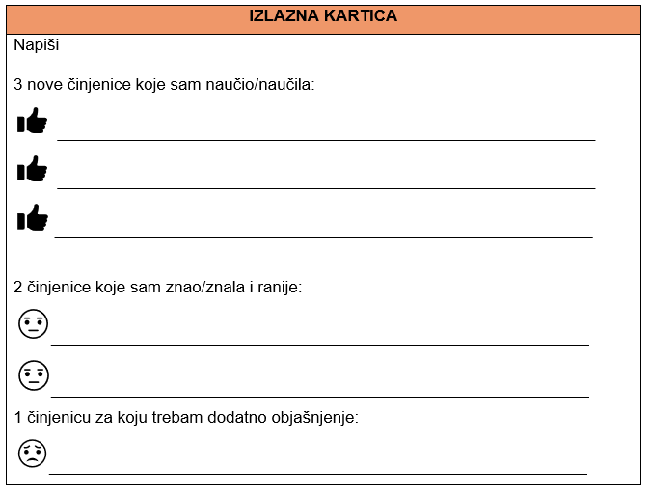

Slide 32



Provjeri znanje
Provjeri znanje – Zaštita od isušivanja
Provjeri znanje

